Slide 1

16.说勤奋
授课教师：赵亚菲

Slide 2

自由轻声读课文要求：
1.读准字音、读通句子。
2.边读边画出你认为重要的地方和你觉得难理解的的地方。

Slide 3

一遍 警枕 稍微 末尾 学校 习惯 基础
滚瓜烂熟 毫不气馁
急起直追 名列前茅
有所作为 远渡重洋

Slide 4
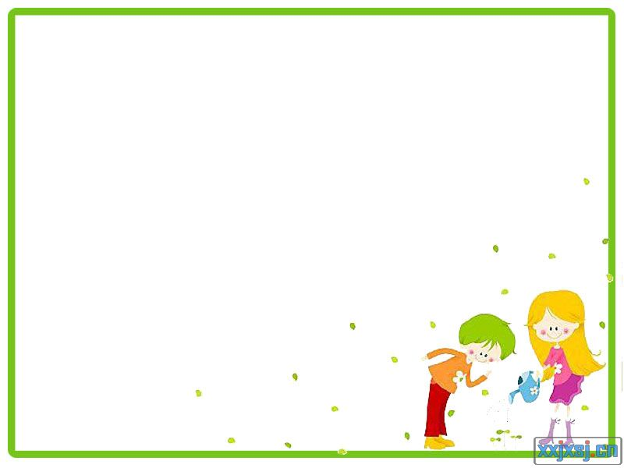
？
你读懂了什么
课文讲了一个什么道理？是怎样把这个道理说清楚的？

Slide 5

通往理想境界的桥梁是什么？
是勤奋。

Slide 6
古今中外，每一个成功者手中的鲜花都是他们用汗水和心血浇灌出来的。

Slide 7
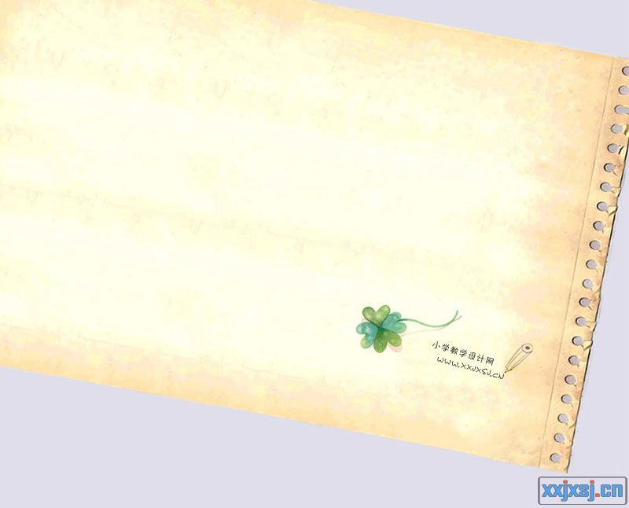
司马光
童第周

Slide 8

司马光取得了什么成就？
这个成就是怎么取得的？

Slide 9
小时候 ，每当老师讲完课，哥哥、弟弟读了一会书就去玩了，他却躲在屋里一遍又一遍的高声朗读，一直读到滚瓜烂熟为止。
为了抓紧时间，他用圆木做了个枕头，睡觉时只要稍微一动，枕头就会滚开，他醒来后便继续读书写作。他管这种枕头叫”警枕“。

Slide 10

《资治通鉴》是司马光花了十九年的时间完成的。这部书是按照历史年代编写的，记录了从战国时期到五代时，总共1362年的历史。主要以写，这一千多年以来的政治、军事为主。它为后来的人研究历史，提供了比较完备的资料。

Slide 11
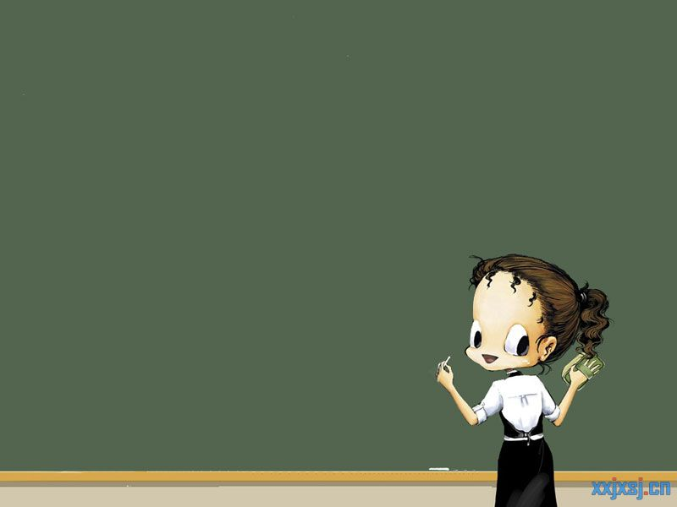
请你学着老师的样子，自学第三自然段。

Slide 12
童第周取得了什么成就？
这个成就是怎么取得的？

Slide 13

童第周在比利时留学时，由于完成了高难度的青蛙卵剥离手术，在欧洲生物学界产生了很大的影响。

Slide 14
第一学期末。他的学习成绩很差，但他毫不气馁，急起直追。
每天天刚亮，他就在校园里读书。晚上睡觉前，他总是习惯地回顾一下当天学习内容。
经过半年的努力，他终于赶了上来，学习成绩在班上名列前茅。后来……

Slide 15
司马光
古代 天资聪明
靠勤奋成才
童第周
现代 基础较差，
并不是十分聪明。

Slide 16

只有一生勤奋，才能有所作为，才能对人民，对社会作出应有的贡献。

Slide 17

作业： 学习了这两则 小故事，你 从中收获了什 么？

